Slide 1
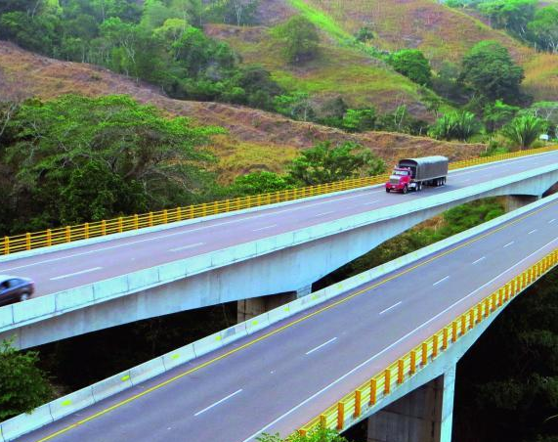
InfrastructuraVisible.org
Iniciativa de la Universidad de los Andes que permite el libre acceso a la información sobre la infraestructura colombiana y su relación con indicadores de desarrollo socioeconómico.

Slide 2
Objetivos del proyecto
Realizar análisis útiles a la demografía objetivo de la iniciativa InfraestructuraVisible.org sobre los datos que la iniciativa ya ha trabajado previamente. Especialmente los datos de Vías, Aeropuertos y Puertos.
Descubrir indicadores interesantes intrínsecos a los datos que no han sido explorados por la iniciativa.
Ampliar la gama de análisis que se pueden observar en la pagina web de InfrastruturaVisible.org

Slide 3
Justificacion
A raíz de la propuesta realizada por el profesor Mauricio Sánchez, nace el interés de continuar el trabajo de analítica realizado InfraestructuraVisible.org sobre los datos públicos de infraestructura en Colombia.
Infraestructura Visible se ha visto limitado por falta de recursos, razón por la cual queremos aprovechar el amplio trabajo ya realizado en limpieza y recolección de datos para proponer análisis interesantes y útiles tanto a la iniciativa como a su audiencia objetivo.

Slide 4
Objetivos específicos
Identificar requerimientos para consolidar la trayectoria del proyecto de acuerdo a la visión del Profesor Mauricio Sánchez y los demás integrantes de Infraestructura visible.
Realizar una exploración de los datos trabajados por Infraestructura Visible, priorizado por los campos de interés de los clientes del proyecto.
Realizar la implementación de los análisis que resulten del proceso anterior integrados a la infraestructura de BI que ya existe en infraestructura si es posible.
De lo contrario, crear un proceso ETL seguido de un datamart conectado a un tablero de control en una pagina web que muestre los análisis implementados.

Slide 5
Cronograma de actividades
Actividad | Fecha de inicio | Fecha de finalización | Status
Planear Entrevista de recopilación de Requerimientos | 20/8/2020 | 31/8/2020 | Completado
Entrevista de recopilación de Requerimientos | 31/8/2020 | 31/8/2020 | Completado
Exploración de datos priorizada | 31/8/2020 | 14/9/2020 | En proceso
Preparación de propuestas para análisis de BI | 31/8/2020 | 14/9/2020 | En proceso
Selección de los análisis a desarrollar | 14/9/2020 | 14/9/2020
Desarrollo de análisis elegidos. (Cruce de tablas) | 14/9/2020 | 5/10/2020
Discusión técnica de integración a InfrastruturaVisible.org | Por determinar | A más tardar 5/10/2020

Slide 6
Cronograma de actividades
Actividad | Fecha de inicio | Fecha de finalización | Status
Desarrollo de tablero de control o adelanto de integración de análisis a IV | Por determinar | A más tardar 19/10/2020
Desarrollo del pipeline o integración de análisis a IV | 19/10/2020 | 2/11/2020
Creación de pagina web en caso de ser necesario o desarrollo de análisis adicionales | 2/11/2020 | 16/11/2020
Desplegar pagina web e integración del tablero de control | 16/11/2020 | 30/11/2020

Slide 7

Fundadores

Slide 8

Coordinadores

Slide 9
Fuentes de datos
Xm: Sector Energía
Universidad de los Andes: Energía, Vías, Aeropuertos, Hidrocarburos
DNP (Dirección Nacional de planeación): Demografía
Min Salud, Min Educación, Biblioteca Nacional
INPEC
Superintendencia de transporte: Puertos
Invias, ANI
Aeronáutica Civil, The Global Airport Database

Slide 10
Exploración de datos: AEropuertos
Existen tres tablas de datos:
Aeropuertos del mundo: Ubicación Geográfica, altitud, longitud, latitud y abreviaciones. 9301 datos
Aeropuertos Colombia: Ubicación Geográfica, altitud, longitud, latitud, abreviaciones, ancho de la pista, longitud de la pista, resolución de construcción, clase, Tipo de aeropuerto. 886 datos
Histórico de datos: 2004-2018 de carácter mensual, nombre de la ruta, origen, destino, tipo de vuelo, numero de vuelos mensuales, aerolínea, tipo de avión, numero de sillas, pasajeros que abordaron, carga ofrecida y carga abordo. 605449 datos.

Slide 11
Exploración de datos: PUERTOs
Existen dos tablas de datos:
Sociedades portuarias: Nombre de la sociedad portuaria, Zona (Ciudad), Latitud, Longitud, Tipo (Público, Privado), Departamento, Municipio, Código del departamento, Código del municipio, Toneladas de carbón comercializadas, Toneladas de contenedores comercializadas, Toneladas comercializadas de materiales generales, Toneladas comercializadas de granel líquida (químicos, petróleo, combustibles entre otros), Toneladas comercializadas de granel sólido, Toneladas de otros productos no nombrados anteriormente, Toneladas totales comercializadas. 55 registros. Dice que las toneladas son al año pero ningún registro especifica el año, o si es promedio histórico, pero corresponden al ultimo registro de la tabla Histórico de aeropuertos.
Histórico de puertos: Nombre de la sociedad portuaria, Zona (Ciudad), Latitud, Longitud, Tipo (Público, Privado), Departamento, Municipio, Código del departamento, Código del municipio, Año del registro, Toneladas comercializadas de materiales generales, Toneladas comercializadas de granel líquida (químicos, petróleo, combustibles entre otros), Toneladas comercializadas de granel sólido, Toneladas de otros productos no nombrados anteriormente, Toneladas totales comercializadas. 280 registros. (Consolidado de 2019 esta semana)

Slide 12
Exploración de datos: VIAS
Carreteras:
Existe 1 tabla de registros, y dos archivos JSON.
Concesiones: Nombre del proyecto, Generación, Ola, Nombre de la concesión, Nit, Numero del contrato, Dirección concesionario, Teléfono, pagina web, departamento, valor del contrato, vigencia, fecha firma, fecha estimada de entrega, longitud concesionada, longitud de doble calzada, longitud de calzada sencilla, longitud segunda calzada, mejoramiento y o rehabilitación del contrato, longitud tercer carril, interventoría, viaducto contratado, intervención túneles contratados, sitios críticos contratados. 47 registros.
Red primaria: id, nombre, geometría (Arreglo de puntos con longitud y latitud que describen la ruta)
Vías cuarta generación: id, nombre, geometría (Arreglo de puntos con longitud y latitud que describen la ruta)

Slide 13
Exploración de datos: VIAS
Vías férreas:
Existen dos archivos JSON.
Red férrea: id, nombre, geometría (Arreglo de puntos con longitud y latitud que describen la ruta)
Red férrea en uso: id, nombre, geometría (Arreglo de puntos con longitud y latitud que describen la ruta)

Slide 14
Exploración de datos: VIAS
Varios:
Tabla Peajes: Código de la vía, Nombre, Responsable, Costo por categoría, Sector, Administrador, Ubicación en lenguaje natural, Teléfono fijo, Teléfono Móvil, costo por eje adicional, Nombre de las Categorías, Latitud, Longitud, Departamento, código departamento. 173 registros.
ANI: Vehículos que pasan anual, construir histórico de recaudo de peajes – Análisis de recaudo histórico por ruta. 2014-2019.
Tabla Puentes: Nombre, Carretera, Punto de referencia del puente, administrador, numero de luces, longitud de luz mínima, longitud de luz máxima, longitud total del puente, longitud del tablero del puente, ancho del anden derecho e izquierdo, departamento, municipio, código departamento y código municipio. 3055 registros.
Tabla Túneles: Nombre del túnel, código del proyecto, proyecto, generación, estado, latitud, longitud, departamento, municipio, código departamento, código municipio. 73 registros.

Slide 15
Información de invias
https://hermes.invias.gov.co/viajeroseguro/
Datasets disponibles RESTfull API: (tablas con información Estadística y GEOJson con información geográfica),
Poste de Referencia: Ultima actualización - Junio 2017
Puentes: Ultima actualización - Junio 2017
Peajes: Ultima actualización - septiembre 2020
Red Vial de Colombia: Ultima actualización – septiembre 2019
No hay acceso a la información en tiempo real de Viajero Seguro. (eventos)
Los eventos en las vías no están actualizados constantemente, existen registros de hace mas de 1 año.

Slide 16
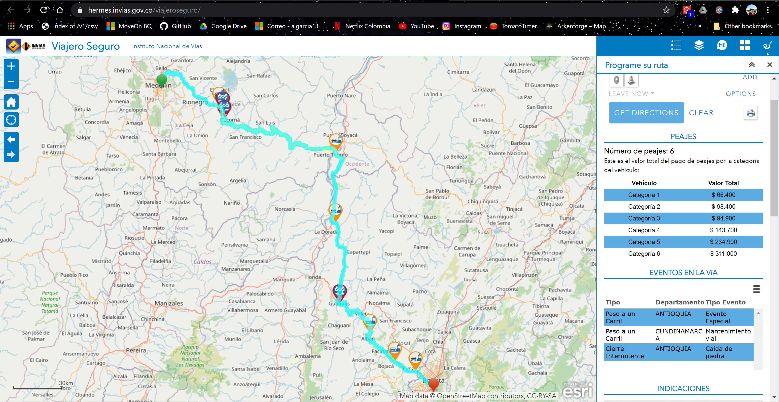
Información de invias

Slide 17
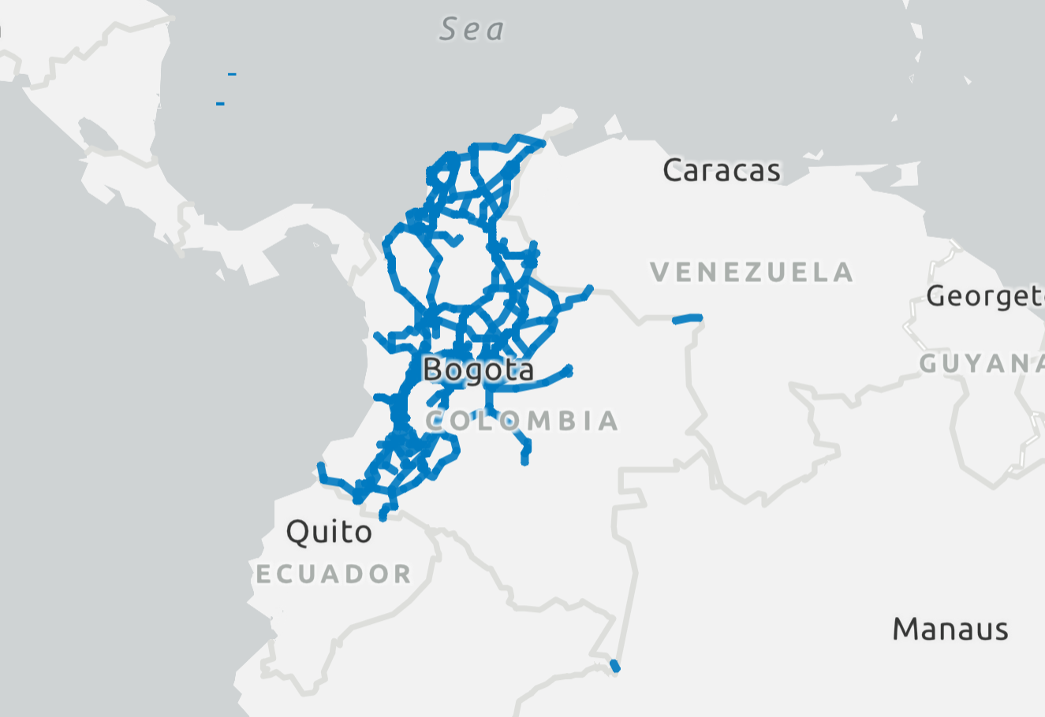
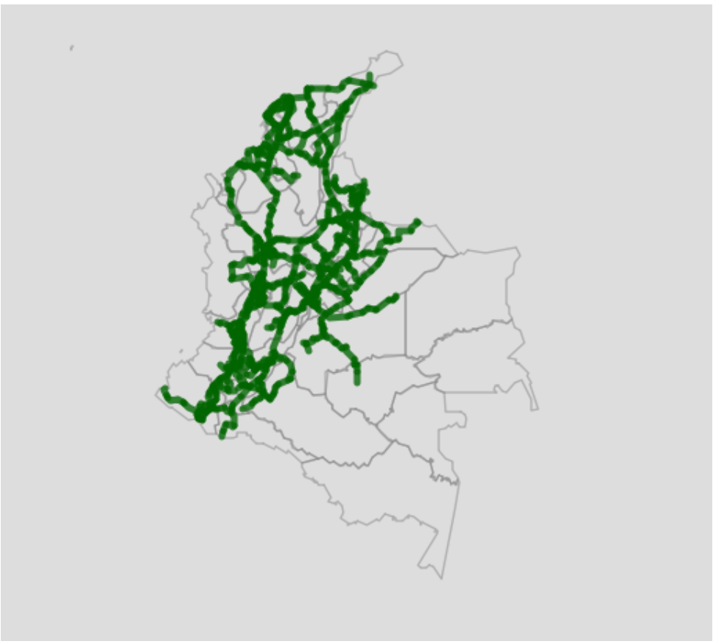
Exploración de datos invias: Red vial
Red Vial de Colombia: Ultima actualización – septiembre 2019:
Archivo GeoJSON - Red Primaria y secundaria: 618 vs 923

Slide 18
Exploración de datos invias: Red vial
Red Vial de Colombia: Ultima actualización – septiembre 2019:
Archivo GeoJSON - Red Primaria y secundaria:
Archivo CSV:
618 registros
ID por tramo con referencia al ID del archivo GeoJSON
Codigo del tramo de via, Codigo de la vía a la que pertenece el tramo, ID del punto de referencia Inicial, ID punto de referencia Inicial, Codigo del territorio, Nombre del tramo, nombre del sector, Codigo Administrador, Numero de calzadas, Fuente de la información, Fecha de la consulta, Fecha de Actualización, Observaciónes de invias, Estado de la via, Observaciones IGAC.
Campos que no son claros: pr_ini_con, pr_fin_con, ruleid_1, inline_fid, simInflag, maxsimptoñ minsmiptol.

Slide 19
Exploracion de datos invias: Red vial
Red Vial de Colombia: Ultima actualización – septiembre 2019:
Archivo GeoJSON - Red Primaria y secundaria
Numero de tramos: 618
Numero total de puntos: 356,205
Promedio de puntos geográficos por tramo: 576.38
Máximo numero de puntos geográficos en un tramo: 4973
Mínimo numero de puntos geográficos en un tramo: 2
Red vial Primaria Infractructura visible:
Numero de tramos: 922
Numero total de puntos: 94,771
Promedio de puntos geográficos por tramo: 102.78
Máximo numero de puntos geográficos en un tramo: 2298
Mínimo numero de puntos geográficos en un tramo: 2

Slide 20
Exploracion de datos invias: Red vial
Red Vial de Colombia: Ultima actualización – septiembre 2019:
Archivo GeoJSON - Red Primaria y secundaria
Numero de tramos: 618
Longitud total (km): 19816.59
Longitud promedio por tramo (km): 32.065
Longitud Máxima en un tramo (km): 194.47
Longitud Mínima en un tramo (km): 0.011
Red vial Primaria Infraestructura Visible:
Numero de tramos: 923
Longitud total (km): 15771.18
Longitud promedio por tramo (km): 17.11
Longitud Máxima en un tramo (km): 101.52
Longitud Mínima en un tramo (km): 0.51

Slide 21
Exploracion de datos invias: Red vial
Puentes: Ultima actualización - Junio 2017
Archivo CSV:
3266 registros
Latitud, Longitud, id, carreta, punto de referencia, distancia, administrador, luces, luz_min, luz_max, longitud total del puente, longitud del tablero del puente, ancho del anden derecho e izquierdo, Referencia a Material, año de construcción, año de reconstrucción, fecha de inspección, id ruta, esta en las vías de Invias?
Archivo Puentes Infraestructura Visible:
3056 registros.
Nombre, Carretera, Punto de referencia del puente, administrador, numero de luces, longitud de luz mínima, longitud de luz máxima, longitud total del puente, longitud del tablero del puente, ancho del anden derecho e izquierdo, departamento, municipio, código departamento y código municipio.

Slide 22
Exploracion de datos invias: Red vial
Peajes: Ultima actualización - septiembre 2020
Archivo CSV:
178 registros
Latitud, Longitud, id, código de la via, punto de referencia, nombre, administración, territorio, sector, precio en cada categoría, URL foto, Responsable, Sentido, ubicación en lenguaje natural, teléfono peaje, teléfono grúa, costo por eje adicional.
Archivo Peaje Infraestructura Visible:
173 registros.
Tabla Peajes: Código de la vía, Nombre, Responsable, Costo por categoría, Sector, Administrador, Ubicación en lenguaje natural, Teléfono fijo, Teléfono Móvil, costo por eje adicional, Nombre de las Categorías, Latitud, Longitud, Departamento, código departamento.

Slide 23
Exploracion de datos ANI: Recaudo de peajes
Resumen mensual por estación de peaje: 2016 – agosto 2020 (4 archivos)
45 concesiones, 173 peajes en 2016
41 concesiones, 151 peajes en 2018
El archivo de 2019 esta dañado
56 concesiones, 144 peajes en 2020
Nombre de la estación, recaudo mensual, total anual
Total por concesión, nombre de la concesión, recaudo mensual, total anual
Nombre de la estación, trafico mensual, total anual
Total por concesión, nombre de la concesión, trafico mensual, total anual
Tarifas anuales de la ANI 2004-2020 (5 Archivos) -> Analisís
nombre de la estación, tarifas por categoría

Slide 24
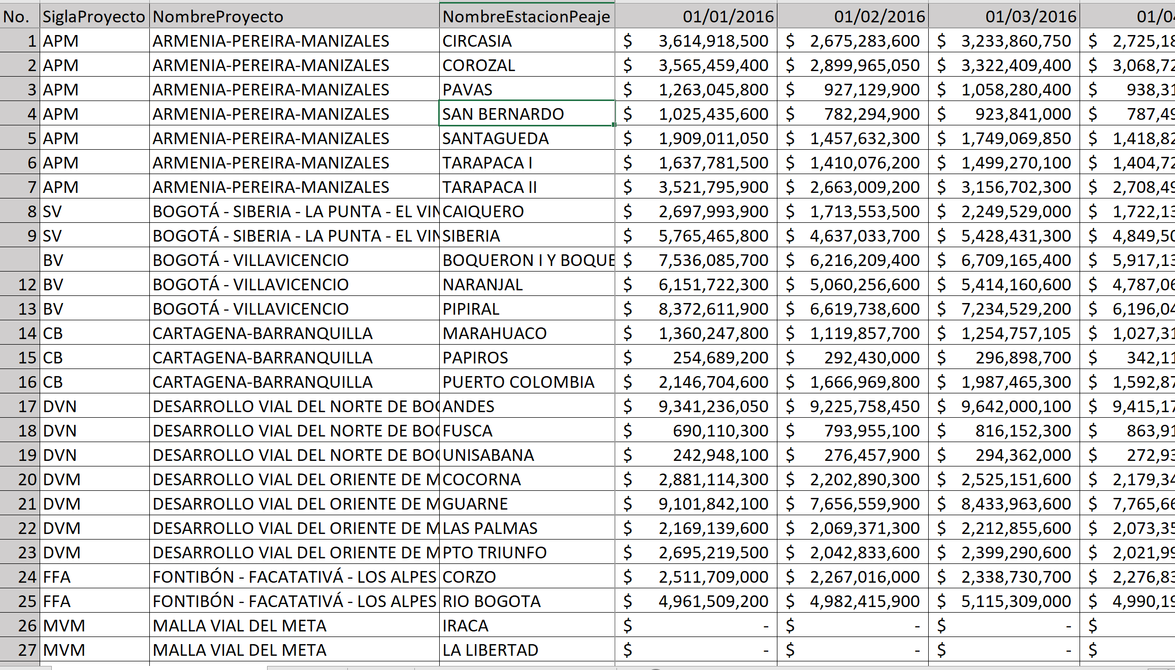
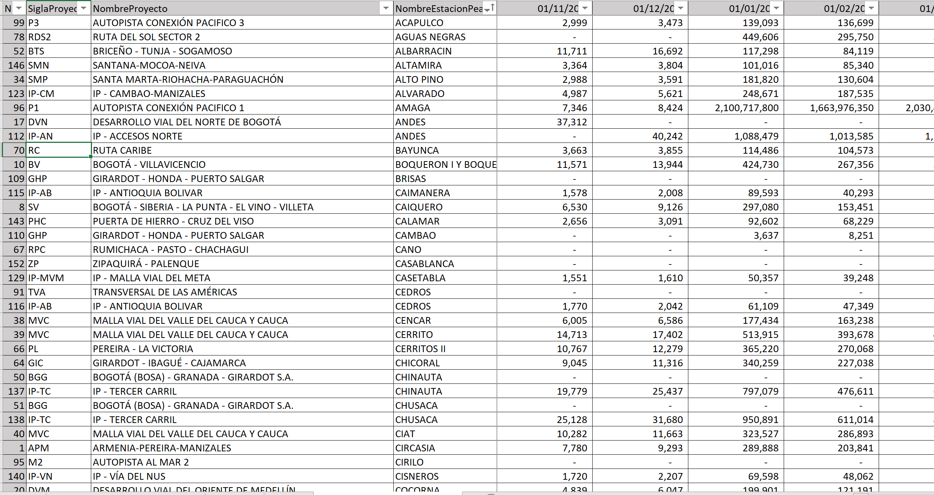
Trabajo en análisis de Peajes
Consolidado Peajes 2016-2018 para Trafico y Recaudos:

Slide 25





Problemas encontrados Peajes
Consolidado Peajes 2016-2018 para Trafico y Recaudos:
Cambios de concesión en el tiempo:
Datos Repetidos:
Datos distintos en el mismo peaje de concesiones distintas:
Cruce de datos por nombre del peaje:
Total de peajes con problemas de datos:18

Slide 26






Problemas encontrados Peajes
Consolidado Peajes 2016-2018 para Trafico y Recaudos:
Cruce de datos por nombre del peaje:
51 peajes de Invias sin datos de trafico y recaudo del ANI.
4 peajes en ANI sin datos geográficos de Invias, estos 4 tampoco estaban en Inf-Vis
126 Peajes con datos en ambas bases de datos. (126/177)

Slide 27
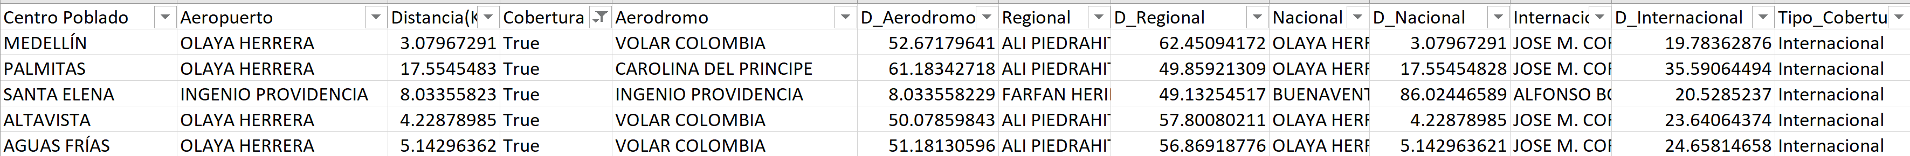
Trabajo en análisis de Cobertura de aeropuertos
A partir de la nueva información de cobertura de 40km de todos los aeropuertos:
Se calculo si el aeropuerto más cercano cubre o no el centro poblado.
647 centros poblados sin cobertura aérea de ningún tipo
4865 centros poblados con cobertura.
Se calculo el Aeropuerto más cercano de todas las categorías y su distancia (Aeródromo, Regional, Nacional e Internacional)
Se asigno el nivel de cobertura dependiendo de el aeropuerto de mayor nivel que se encontrara dentro del radio de cobertura.
Niveles: Internacional, Nacional, Regional, Aeródromo.

Slide 28
Trabajo en análisis de Cobertura de aeropuertos
A partir de la nueva información de cobertura de 40km de todos los aeropuertos:
Se calculo el Aeropuerto más cercano de todas las categorías y su distancia (Aeródromo, Regional, Nacional e Internacional):
Centros poblados con cobertura Internacional: 1039
Centros poblados con cobertura Nacional: 870
Centros poblados con cobertura Regional: 962
Centros poblados con cobertura de Aeródromo: 1993
Centros poblados sin cobertura: 647

Slide 29
Análisis existentes, aeropuertos:
Tabla Aeropuertos:
Cantidad por departamento
Cantidad por categoría (Aeródromo, internacional, nacional, regional)
Cantidad por clase (0B,1 A, 1 B, etc…)
Cantidad por tipo (Aerocivil, fumigación, militar, privado, publico)
Longitud de pista vs Peso Bruto Máximo Operacional
Longitud de la pista vs Numero de vuelos por origen
Numero de vuelos por origen vs Peso Bruto Máximo Operacional

Slide 30
Análisis existentes, aeropuertos:
Tabla Aeropuertos:
Departamento vs Categoría (Cantidad)
Departamento vs Longitud de pista (Suma total de todas las pistas)
Departamento vs PBMO (Promedio)
Departamento vs Clase (Cantidad)
Departamento vs Tipo (Cantidad)
Departamento vs Numero de vuelos como origen (Suma)

Slide 31
Análisis existentes, aeropuertos:
Tabla Aeropuertos:
Categoría vs Longitud de pista (Suma total de todas las pistas)
Categoría vs PBMO (Promedio)
Categoría vs Clase (Cantidad)
Categoría vs Tipo (Cantidad)
Categoría vs Numero de vuelos como origen (Suma)

Slide 32
Análisis existentes, aeropuertos:
Tabla Aeropuertos:
Clase vs Longitud de pista (Suma total de todas las pistas)
Clase vs PBMO (Promedio)
Clase vs Tipo (Cantidad)
Clase vs Numero de vuelos como origen (Suma)
Longitud vs PBMO (Promedio)
Longitud vs Numero de vuelos como origen (Suma)
Longitud vs PBMO vs Numero de vuelos como origen (Densidad)

Slide 33
Análisis existentes, aeropuertos:
Tabla Aeropuertos histórico:
Suma total de vuelos (Anual, Mensual)
Suma total de sillas disponibles (Anual, Mensual)
Suma total de pasajeros abordo (Anual, Mensual)
Suma total de carga ofrecida (Anual, Mensual)
Suma total de carga abordo (Anual, Mensual)

Slide 34
Análisis existentes, PUERTOS:
Tabla Sociedades Portuarias:
Zona portuaria (Cantidad)
Tipo de servicio (Cantidad)
Numero de puertos por Departamento (Cantidad)
Numero de puertos por Municipios (Cantidad)
Carbón granel vs Contenedores
Carbón granel vs General
Carbón granel vs Granel liquido
Carbón granel vs Granel no Carbón
Carbón granel vs Total

Slide 35
Análisis existentes, PUERTOS:
Tabla Sociedades Portuarias:
Contenedores vs General
Contenedores vs Granel liquido
Contenedores vs Granel no Carbón
Contenedores vs Total
General vs Granel liquido
General vs Granel no Carbón
General vs Total

Slide 36
Análisis existentes, PUERTOS:
Tabla Sociedades Portuarias:
Granel liquido vs Granel no Carbón
Granel liquido vs Total
Granel no Carbón vs Total

Slide 37
Análisis existentes, PUERTOS:
Tabla Puertos Histórico:
Carbón granel (Suma o Promedio Anual)
Contenedores (Suma o Promedio Anual)
General (Suma o Promedio Anual)
Granel liquido (Suma o Promedio Anual)
Granel no Carbón (Suma o Promedio Anual)
Total (Suma o Promedio Anual)

Slide 38
Análisis existentes, Vías:
Tabla Concesiones:
Generación (Cantidad)
Ola (Cantidad)
Departamento (Cantidad)
Estado (Cantidad)

Slide 39
Posibles analisis: aeropuertos
2>>>>>Cobertura nacional en pasajeros y carga.
Densidad de las rutas.
Ciudades con rutas directas desde un punto A en pasajeros y carga.
Ciudades sin rutas directas desde un punto A en pasajeros y carga.
2>>>>> Zonas no interconectadas, distancia a recorrer con el aeropuerto más cercano y las características de dicho aeropuerto (rutas,… ).
Como se define la cobertura de un aeropuerto? De acuerdo al tamaño. (Distancia ecludiana)
Ejemplo: Desde un municipio hacia el centro del país. (Revisar Llanos y Pacífico)

Slide 40
Posibles analisis:
Puertos - aeropuertos
Cantidad de carga por puertos(Revisar los datos) y aeropuertos (Vuelo internacional con carga)
Cantidad total de exportaciones
Vias (longitudes y peajes, revisar los datos )
Rutas y peajes por tipo carros-buses (aplicación del gobierno )
Encontrar tráficos y tiempos de rutas importantes a nivel nacional (Análisis hecho por Google)
1>>>>>Oportunidad asociar el resultado de la aplicación https://hermes.invias.gov.co/viajeroseguro/ a la página de infraestructuravisible

Slide 41
Posibles analisis:
1>>>>
Peajes:
Recaudo historico de peajes (OLAP)
Elegir centros poblados y realizar analisis por rutas de recaudos por peajes (Trafico)

